Slide 1


Там, де є життя і свобода, є місця і для нової творчості.
Григорій Сковорода

Slide 2
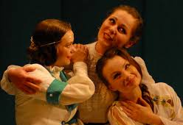
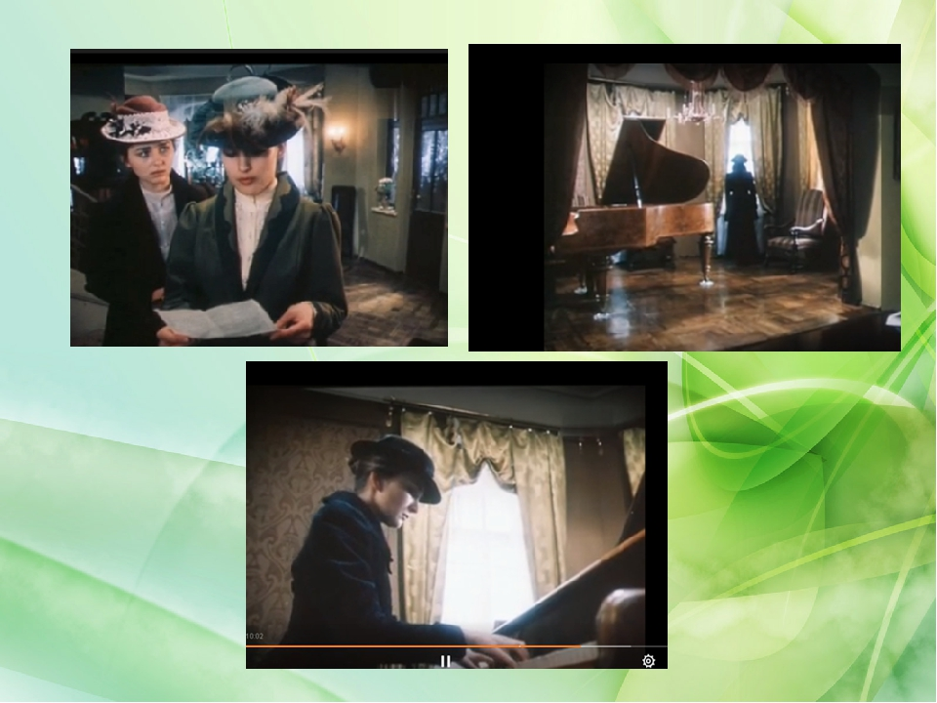
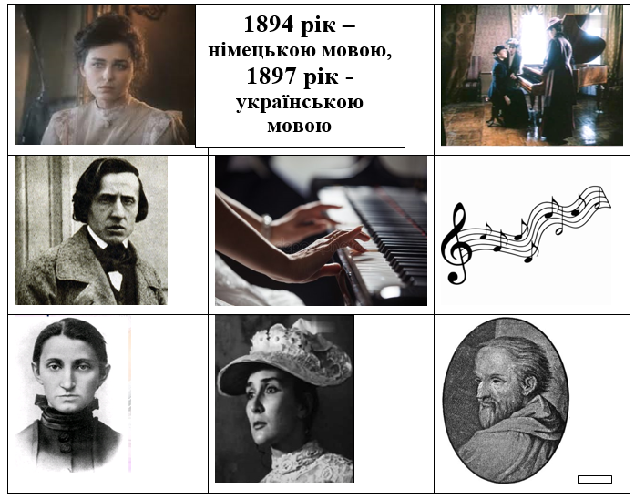
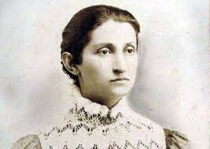
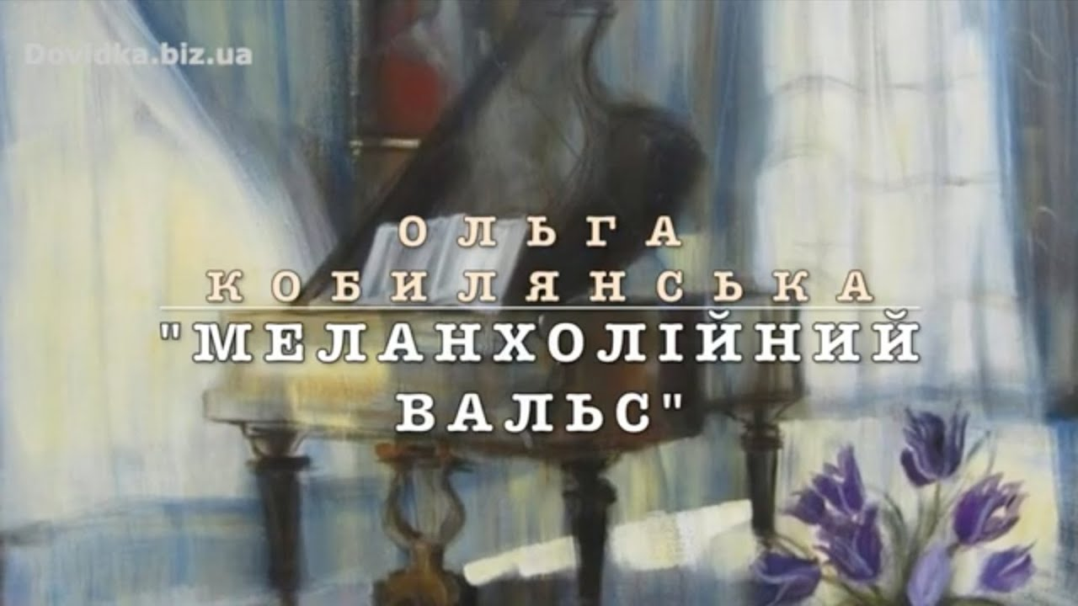
Ф. Шопен

Slide 3
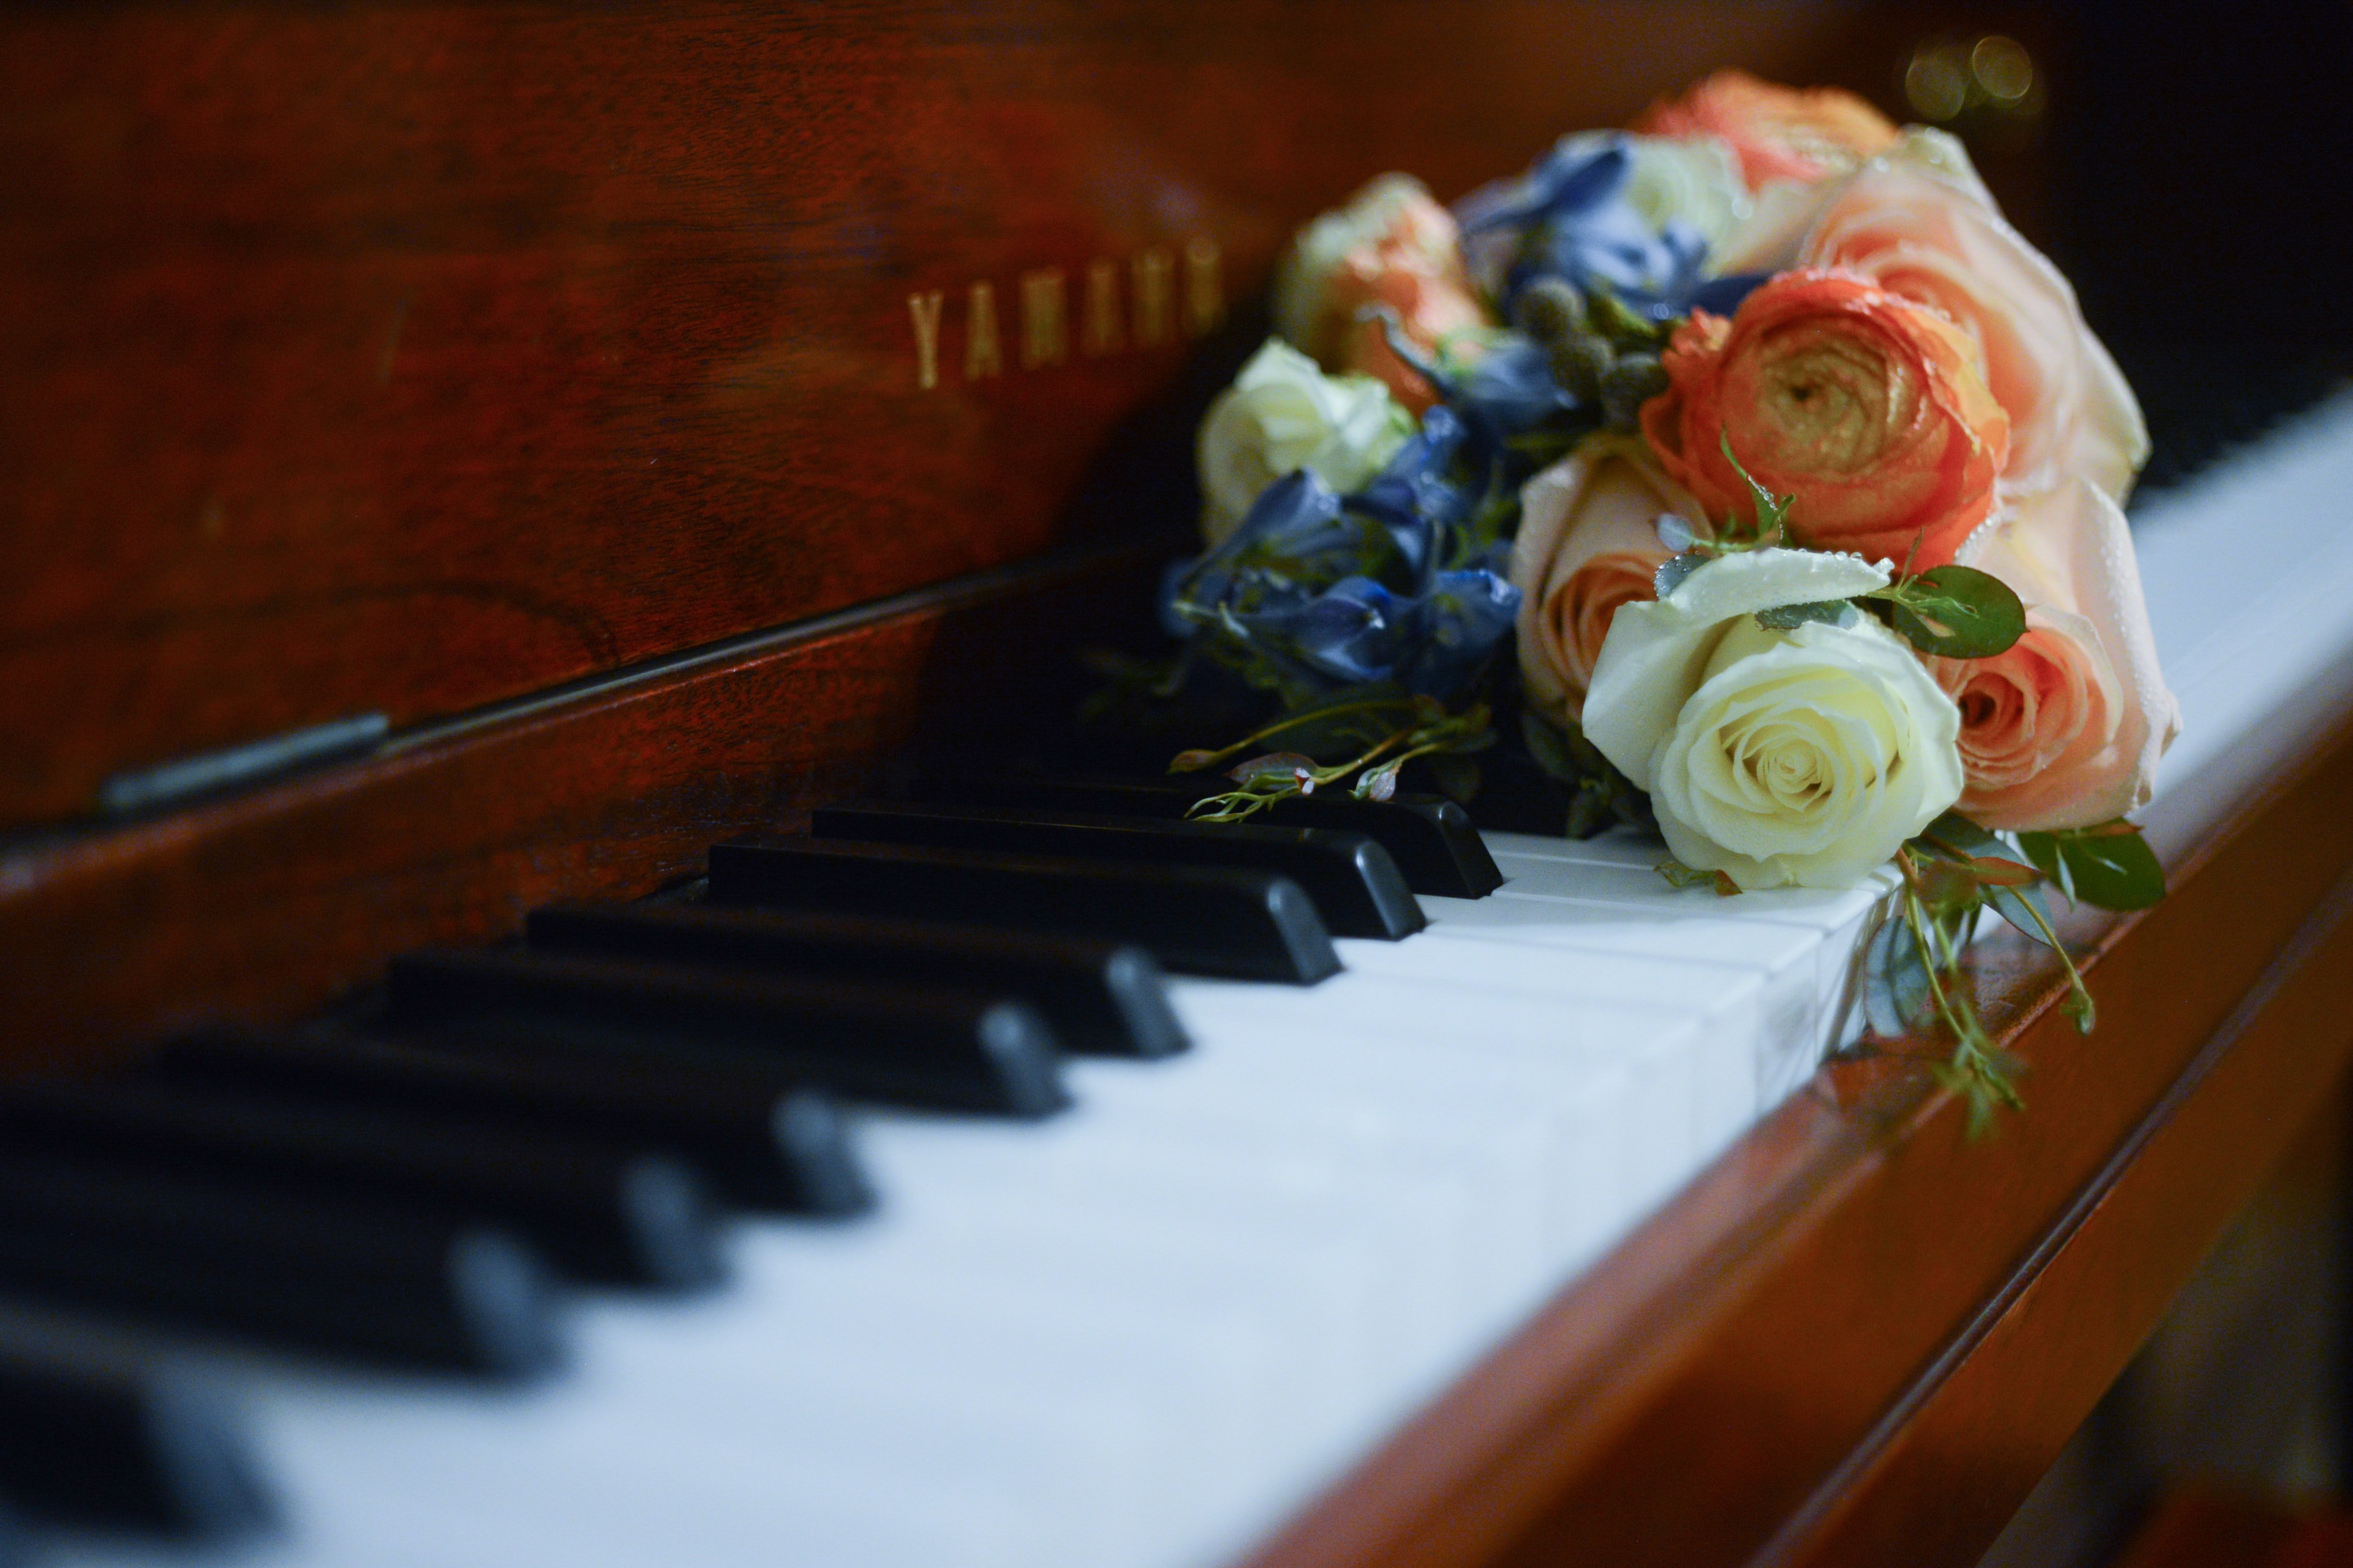
Тема мистецтва та його впливу на людину в новелі Ольги Кобилянської «Valse melancolique».

Slide 4
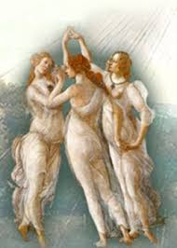
КОРОТКО ПРО НОВЕЛУ «Valse melancolique»
Це історія життя трьох жінок, які своїми думками та світовідчуттям не вписувалися у формат пересічних жіночих душ – це були європейські жінки нового типу.
Провідною темою новели «Valse melancolique» є тема музики, мистецтва, їхнього впливу на людину, доля талановитого митця.
Наскрізним є мотив вальсу, який створює меланхолійну тональність оповіді і повторюється так символічно – тричі.
Отже, перед нами ніби малярський триптих — психологічні портрети непересічних, споріднених і таких різних особистостей. Тобто показані ці три долі за принципом музичного багатоголосся, саме воно й формує композиційно-сюжетну канву.

Slide 5
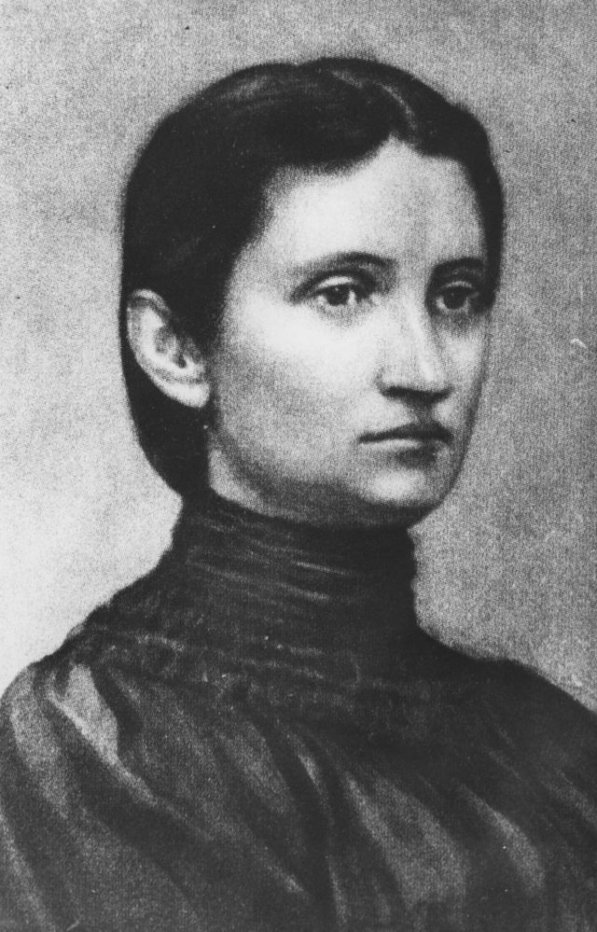
ПРОБЛЕМНЕ ПИТАННЯ:
“Як Ольга Кобилянська утвердила думку, що музика, мистецтво по-особливому впливають на долю митця?”
ЗАВДАННЯ групи 1: дослідити засоби зображення образу художниці Ганни та прослідкувати вплив мистецтва на її особистість.
ЗАВДАННЯ групи 2: дослідити засоби зображення образу учительки Марти та прослідкувати вплив мистецтва на її особистість.
ЗАВДАННЯ групи 3: дослідити засоби зображення образу піаністки Софії та прослідкувати вплив мистецтва на її особистість.

Slide 6
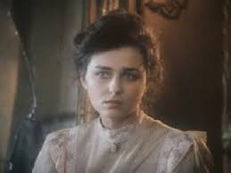
МАРТА
Така тендітна, спокійна та водночас допитлива...
Утілення любові, сама жіночність...
…Вчилася музики, язиків і різних ручних робіт...

Slide 7
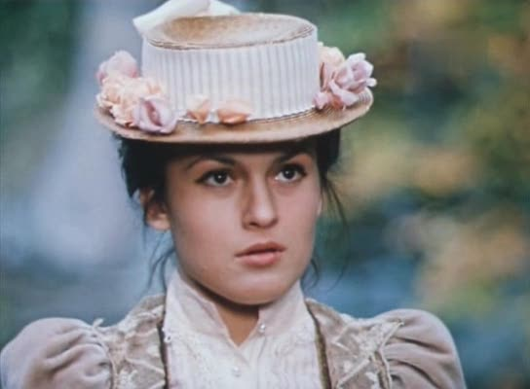
Ганна
Сильна духом дівчина...
Така собі сучасна феміністка…
…Працювала саме над одним образом…

Slide 8
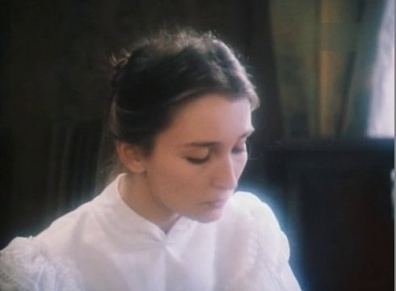
СОФІЯ
Глибока й тонка натура, з високо розвиненим почуттям краси...
Така меланхолійна...
…Потребувала спокою, що випливає з замилування до музики й гармонії…

Slide 9
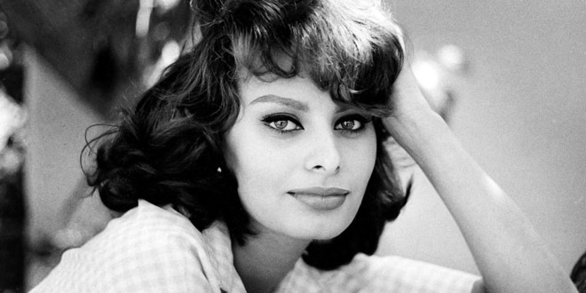
На Землі просто зараз десь ходять прототипи наших героїнь…
Характер схожий до Ганнусиного можна розгледіти у відомої акторки Софі Лорен. Спираючись на цитати та спосіб життя цієї приголомшливої леді, її можна назвати реальним прототипом «малярки».

Slide 10
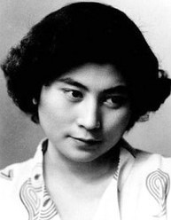
На Землі просто зараз десь ходять прототипи наших героїнь…
ЙОКО ОНО…
Ця жінка має звички відомої вам уже Марти.
Японська авангардна художниця, співачка і діяч мистецтв. Це вдова Джона Леннона, думаю, за прізвищем нині її покійного чоловіка впізнати цю творчу особистість легше.

Slide 11
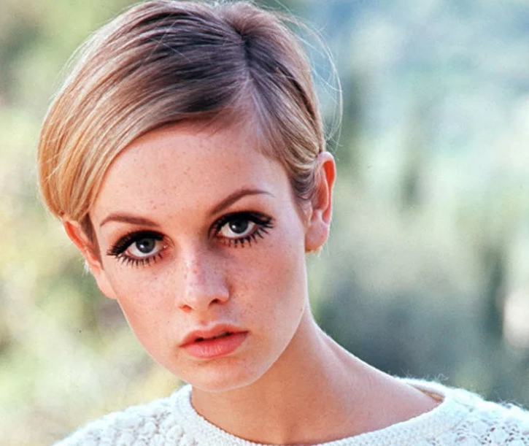
На Землі просто зараз десь ходять прототипи наших героїнь…
Що ж до найнеоднозначнішої героїні - Софії. Твіггі – це псевдонім всесвітньо відомої моделі, якій нині вже 71 рік..
Леслі Лоунсон (справжнє ім’я - Твіггі) ввела в моду дещо «анорексичну» худорлявість. Когось це врятувало, а хтось, навпаки, почав марити фігурою «тростинки».

Slide 12
Домашнє завдання
1. Повторити матеріали уроку, продовжити роботу над цитатами героїнь, що розкривають тему творчості в новелі.
2. Пошукова робота. «Автобіографізм О. Кобилянської в «музичній новелі» (робота з підручником).
3. Скласти інтерв’ю з головною героїнею твору.
4. Творче завдання. Створити сторінку щоденника героїні (за творчими групами).

